Slide 1

军 神
（苏教版第五册）

Slide 2

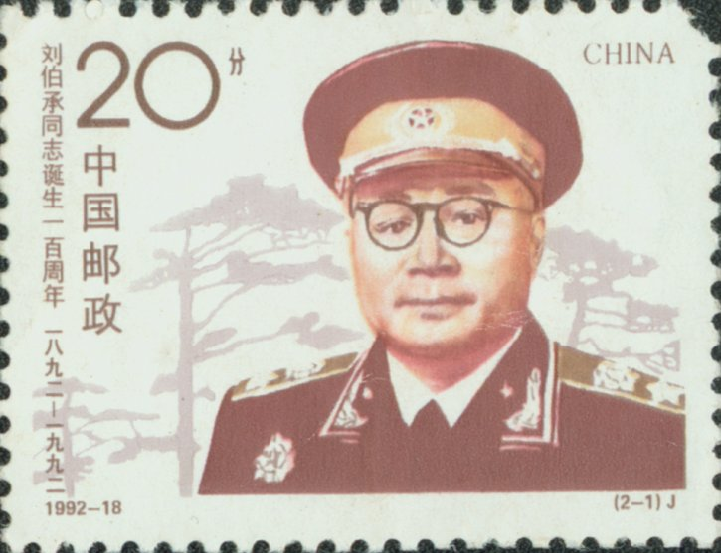
敬爱的刘伯承元帅

Slide 3

沃克医生不禁失声喊道：“了不起！你是一个真正的男子汉，一块会说话的钢板！你是一位军神！”

Slide 4
沃克医生不禁失声喊道：“了不起！你是一个真正的男子汉，一块会说话的钢板！你是一位军神！”

Slide 5
1916年的一天，一位头缠绷带的年轻人走进了重庆城里一家德国人开的诊所。他对诊所的主人——著名的外科医生沃克先生说：“我的眼睛被土匪打伤了，请您给治治。”沃克医生查看了他的伤势，冷冷地问：“你叫什么名字？”“刘大川。”“干什么的？”“邮局职员。”“不，你是军人！”沃克医生有些不悦地说，“我当过军医，这么重的伤势，只有军人才能如此镇定。”

Slide 6
1916年的一天，一位头缠绷带的年轻人走进了重庆城里一家德国人开的诊所。他对诊所的主人——著名的外科医生沃克先生说：“我的眼睛被土匪打伤了，请您给治治。”沃克医生查看了他的伤势，冷冷地问：“你叫什么名字？”“刘大川。”“干什么的？”“邮局职员。”“不，你是军人！”沃克医生有些不悦地说，“我当过军医，这么重的伤势，只有军人才能如此镇定。”

Slide 7
要动手术了，可年轻人却坚决不愿意使用麻醉药。他恳切地对医生说：“眼睛离脑子太近，我担心使用麻醉药会损伤脑神经。”沃克医生愣住了：“你，你能忍受得了吗？”年轻人平静地说：“能。”

Slide 8
要动手术了，可年轻人却坚决不愿意使用麻醉药。他恳切地对医生说：“眼睛离脑子太近，我担心使用麻醉药会损伤脑神经。”沃克医生愣住了：“你，你能忍受得了吗？”年轻人平静地说：“能。”

Slide 9
手术中，一向镇定的沃克医生，这次却双手微微颤抖。他对年轻人说：“你要是挺不住，可以叫出声来。” 年轻人一声不吭，双手紧紧抓住身下的白色床单，汗如雨下。手术结束，崭新的床单竟被抓破了。

Slide 10
手术中，一向镇定的沃克医生，这次却双手微微颤抖。他对年轻人说：“你要是挺不住，可以叫出声来。” 年轻人一声不吭，双手紧紧抓住身下的白色床单，汗如雨下。手术结束，崭新的床单竟被抓破了。

Slide 11
沃克医生擦着汗，对年轻人说：“我真担心你会晕过去。” 年轻人脸色苍白。勉强一笑：“我一直在数你的刀数。”沃克医生吓了一跳：“一共多少刀？”“72刀。”沃克医生不禁失声喊道：“了不起！你是一个真正的男子汉，一块会说话的钢板！你是一位军神！”
沃克医生关上手术室的门，俯下身子亲切地注视着年轻人：“请告诉我，你的真名叫什么？”“刘伯承。”

Slide 12
沃克医生擦着汗，对年轻人说：“我真担心你会晕过去。” 年轻人脸色苍白。勉强一笑：“我一直在数你的刀数。”沃克医生吓了一跳：“一共多少刀？”“72刀。”沃克医生不禁失声喊道：“了不起！你是一个真正的男子汉，一块会说话的钢板！你是一位军神！”
沃克医生关上手术室的门，俯下身子亲切地注视着年轻人：“请告诉我，你的真名叫什么？”“刘伯承。”

Slide 13



想一想，写一写
同学们，如果当时你也在手术台旁，亲眼目睹了这次手术，你会怎样称赞刘伯承呢？
刘伯承爷爷，你的意志＿＿＿＿＿＿＿＿＿！真不愧是＿＿＿＿＿！
在《三国演义》中，也有一位“军神”，他是 ，人们称他为军神的原因是 。

Slide 15
